Slide 1

Україна - країна героїв.
Підготувала: Тетяна Кисєльова

Slide 2


Slide 3
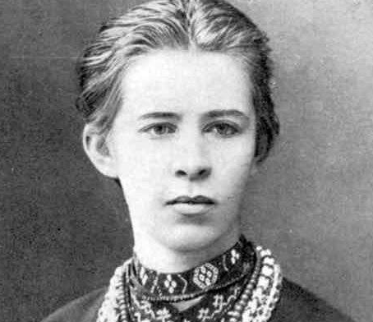
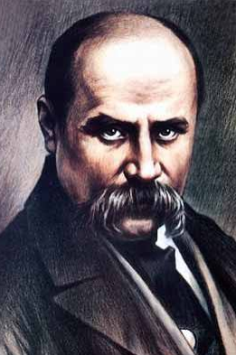
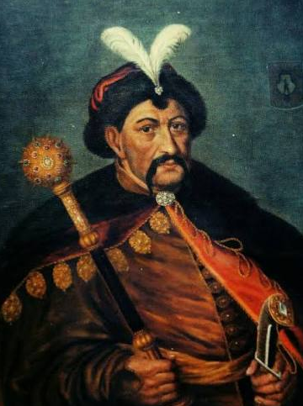
Історичні герої України Герої минулого, що створили сьогодення
. Князь Володимир Великий
. Богдан Хмельницький
. Тарас Шевченко, Великий Кобзар
Леся Українка – поетеса, яка надихала боротися

Slide 4
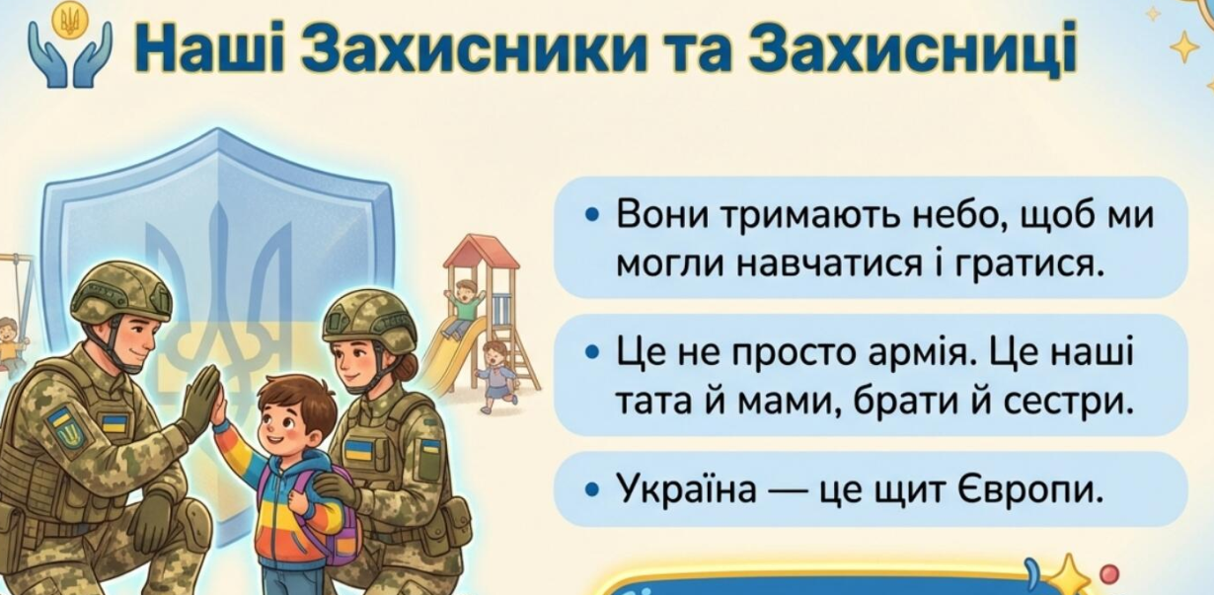
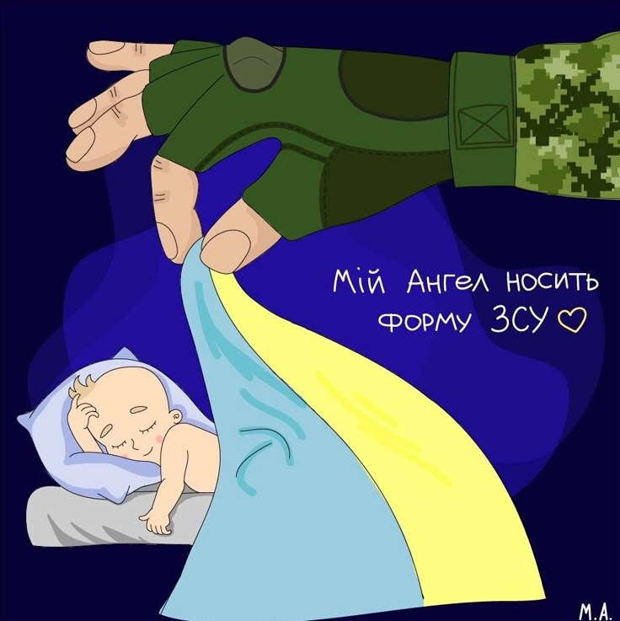
Сучасні герої: наші захисники
Сьогодні ми живемо в час, коли героїзм проявляється щодня. Це наші військові, які захищають нас від ворога

Slide 5
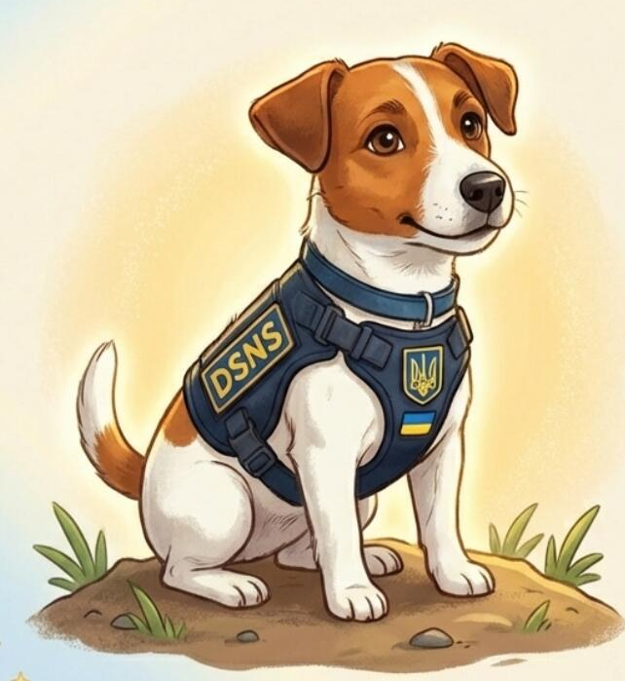
Маленькі лапки- велика робота
Знайомтеся, це пес Патрон. Він допогає саперам знаходити небезпеку. Він маленького зросту, але робить велику справу для безпеки всіх дітей. Героєм може бути кожен, хто допогає іншим.

Slide 6
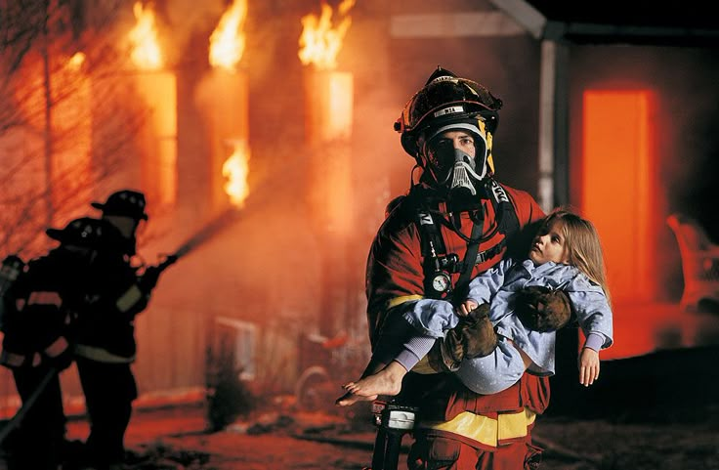
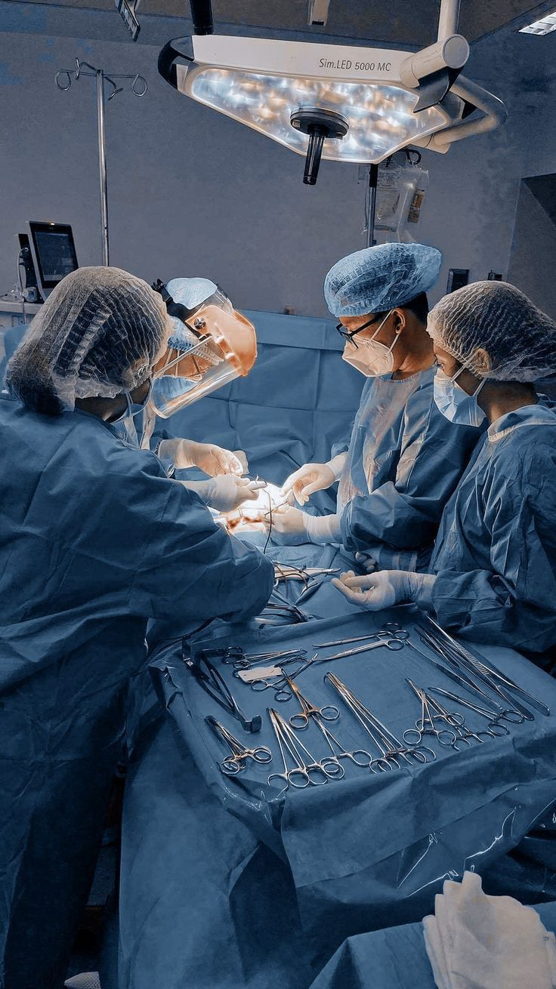
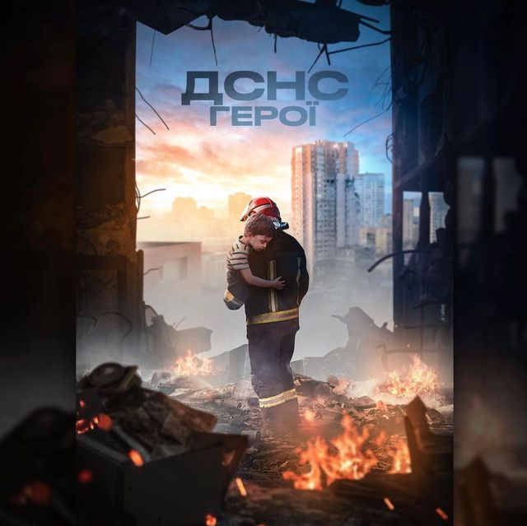
Рятувальники та медики: ті хто рятує життя

Slide 7
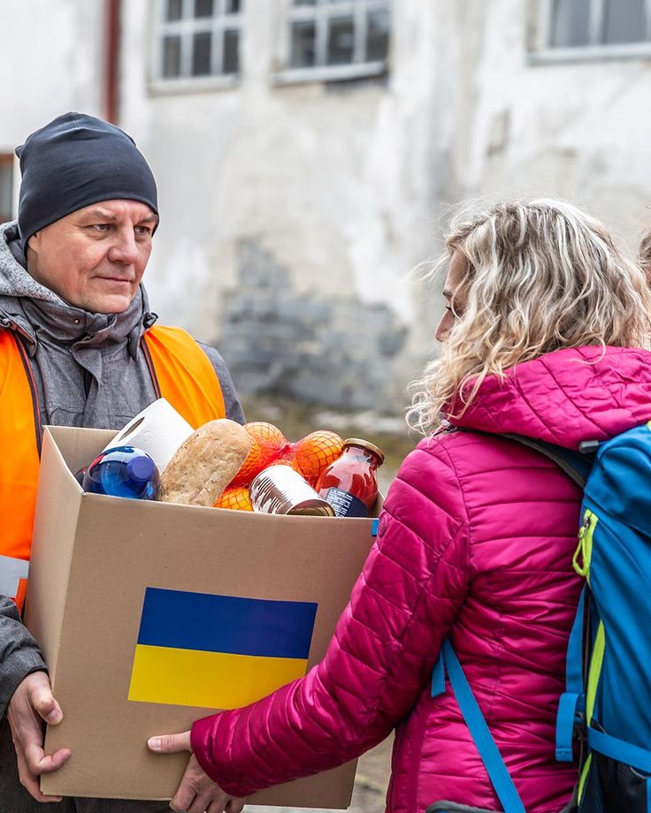
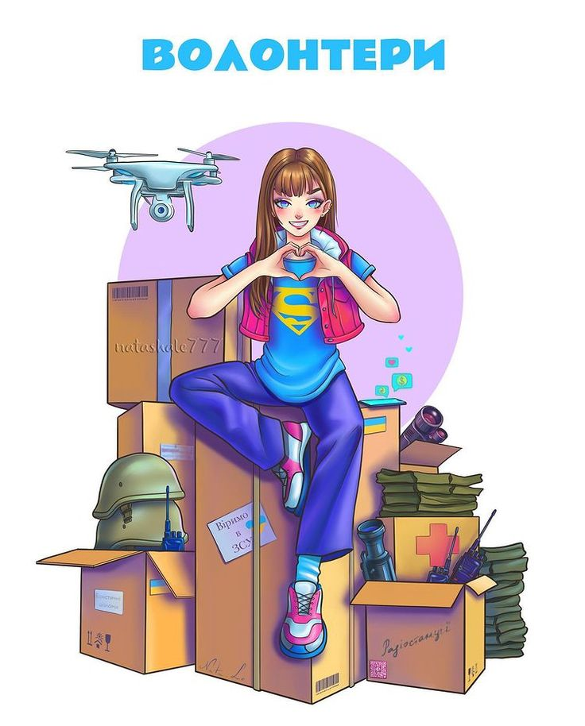
Волонтери – люди доброї волі

Slide 8
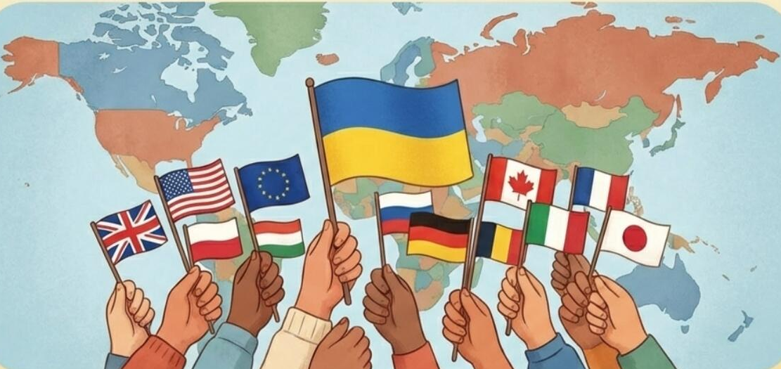
Друзі України
Ми не одні. Весь вільний світ допомагає нам. Україна об’єднала навколо себе народи.

Slide 9


Slide 10
